Slide 1
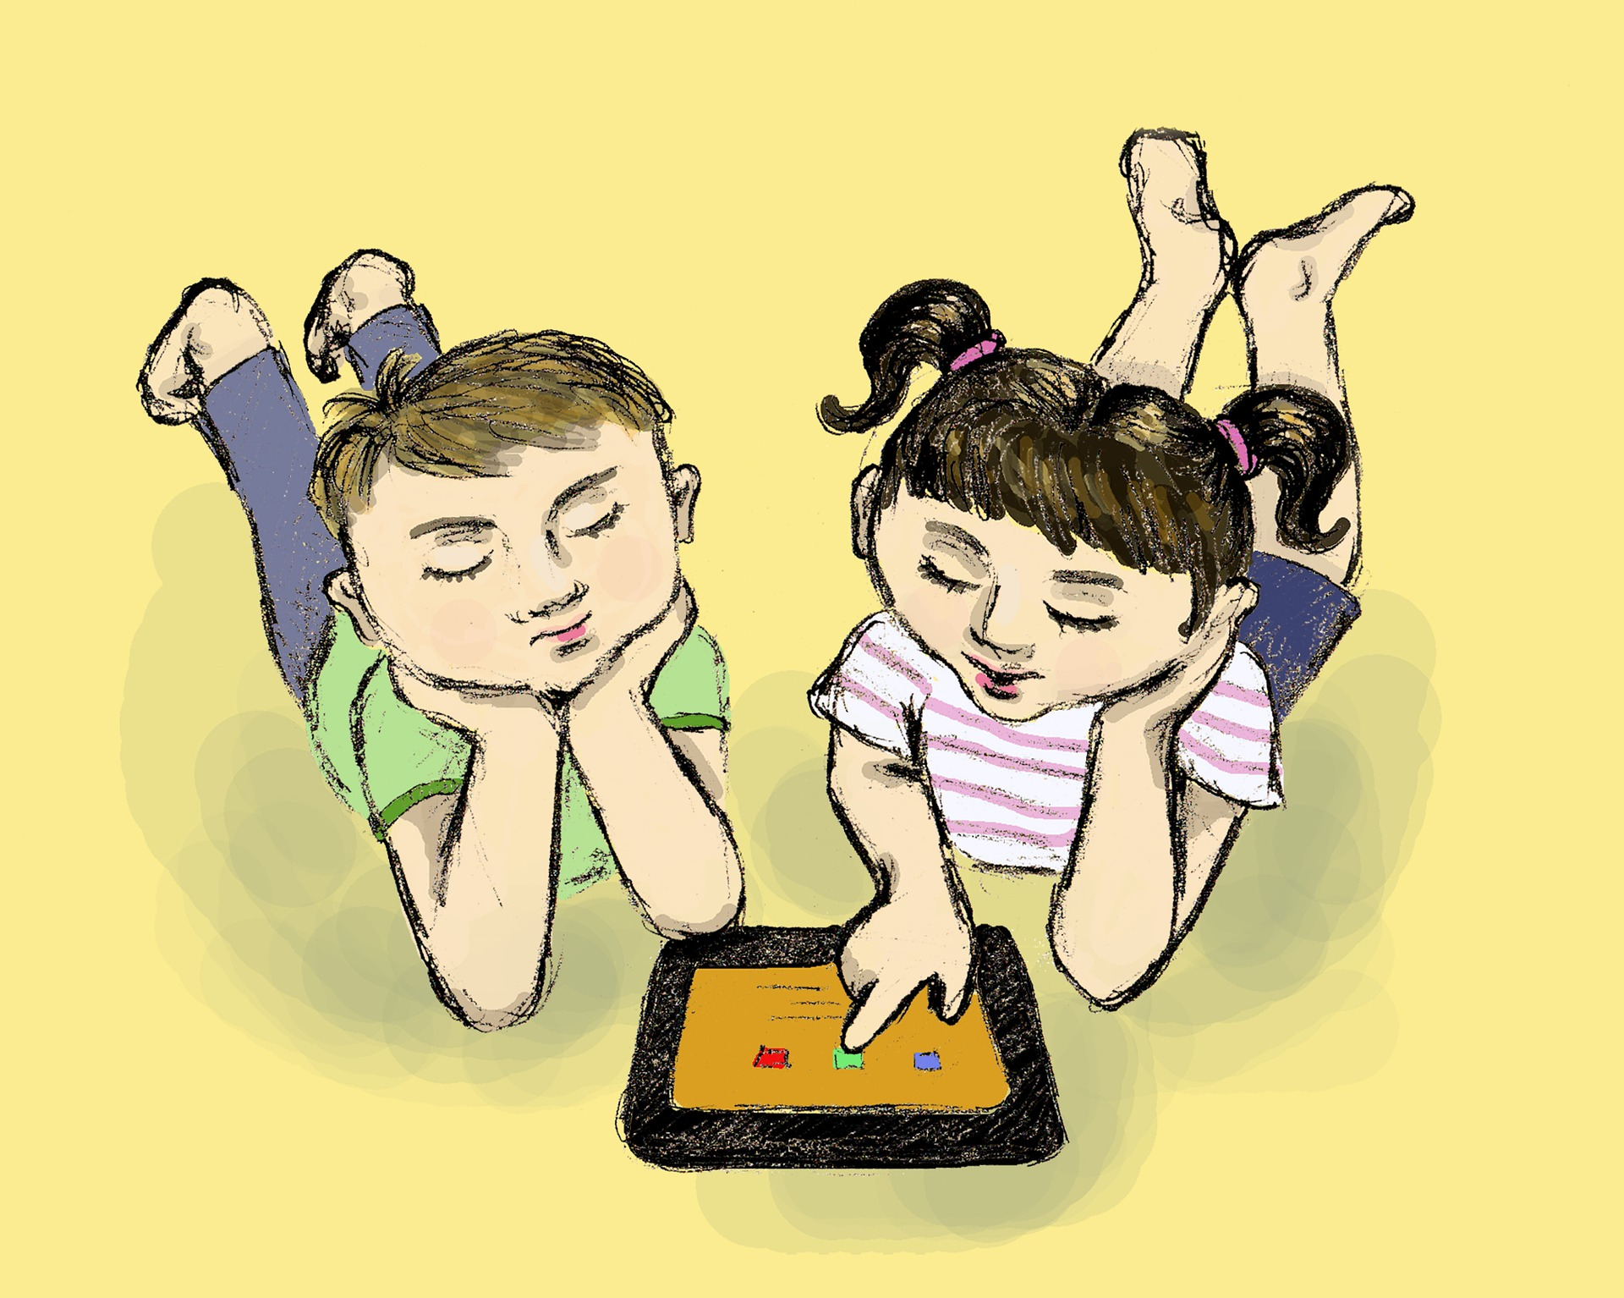
SPLETNI BONTON
Ksenija Kržan, 1. RP – razredni pouk

Slide 2
PRAVILA SPLETNEGA BONTONA
Is it True? Is it Helpful? Is it Inspiring? Is it Necessary? Is it Kind?

Slide 3
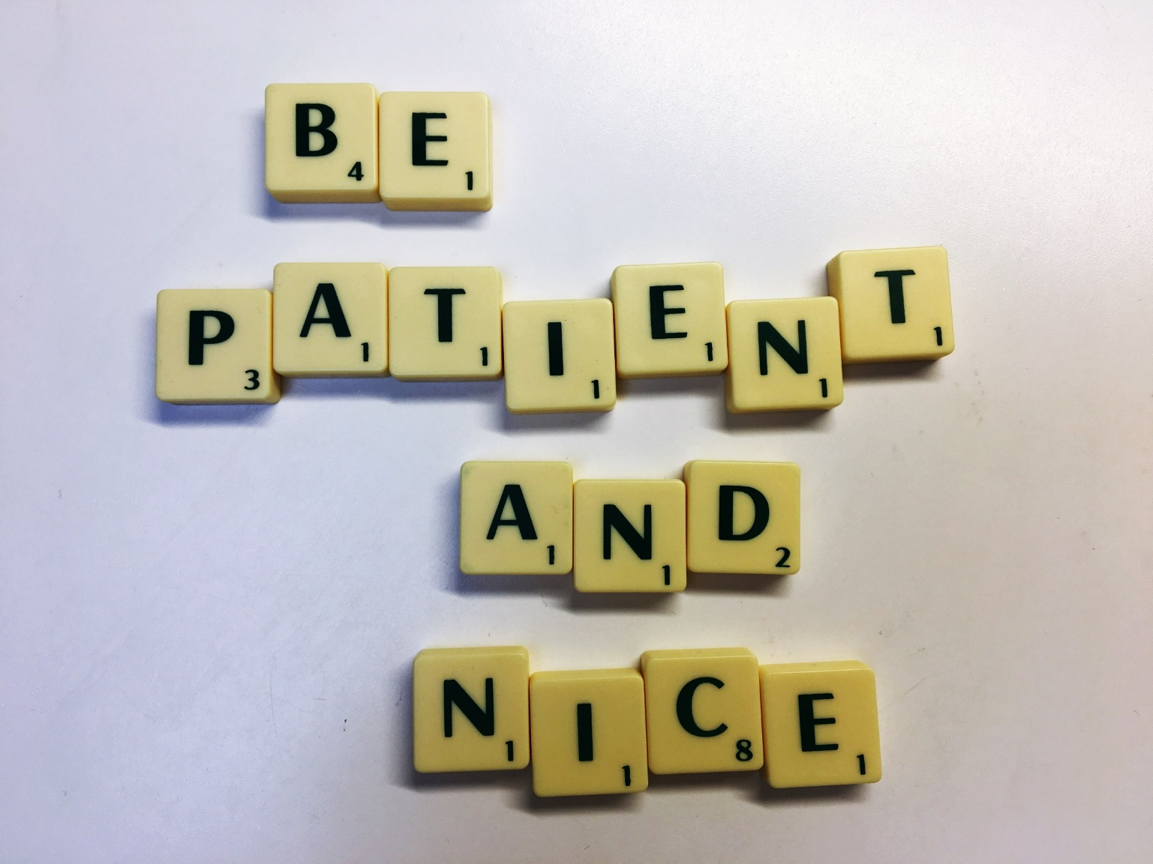
BODI STRPEN IN PRIJAZEN
Pri komuniciranju preko mobilnega telefona in spleta upoštevaj bonton, bodi strpen in prijazen. Obnašaj se tako, kot želiš, da se drugi do tebe.

Slide 4
ČESAR NE BI REKEL V ŽIVO, NE NATIPKAJ ONLINE
Ne skrivaj se za anonimnostjo, za zaslonom. Na spletu smo pogosto lažje nesramni do drugih, saj svoji žrtvi ne gledamo v obraz, to pa še ne pomeni, da je tako kaj lažje žrtvi! Poleg tega na anonimnost pri takih stvareh ne gre računati, saj puščamo elektronske sledi.
NETIQUETTE

Slide 5
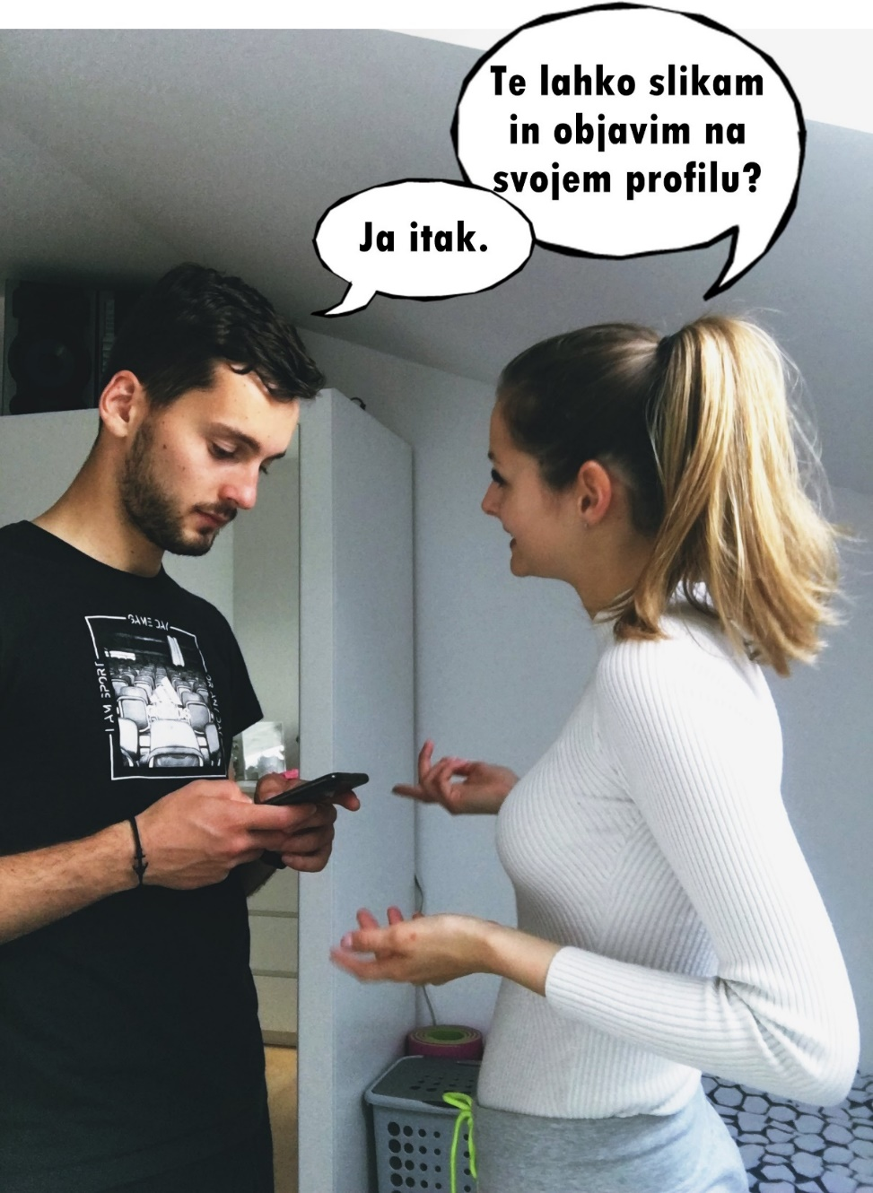
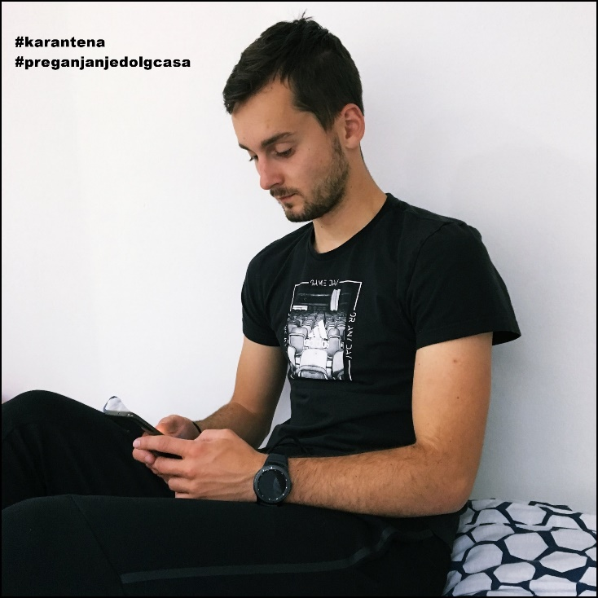
PREDNO NEKOGA FOTOGRAFIRAŠ, GA VPRAŠAJ ZA DOVOLJENJE
Osebo, ki jo želiš fotografirati s svojim mobilnim telefonom, prej vprašaj za dovoljenje. Mogoče ji ni do tega oz. se počuti neprijetno.
Šele po tem lahko njegovo fotografijo objavim npr. na Instagram.

Slide 6
V DRUŽBI NE BODI VES ČAS NA TELEFONU
Ko si z nekom v družbi, se posvečaj tej osebi in ne preverjaj neprestano, kaj se dogaja na tvojem mobilnem telefonu, Facebooku… Pogovarjanje po telefonu, čekiranje telefona, ko si z nekom v družbi, je nevljudno in gre tudi večini ljudi zelo na živce.

Slide 7
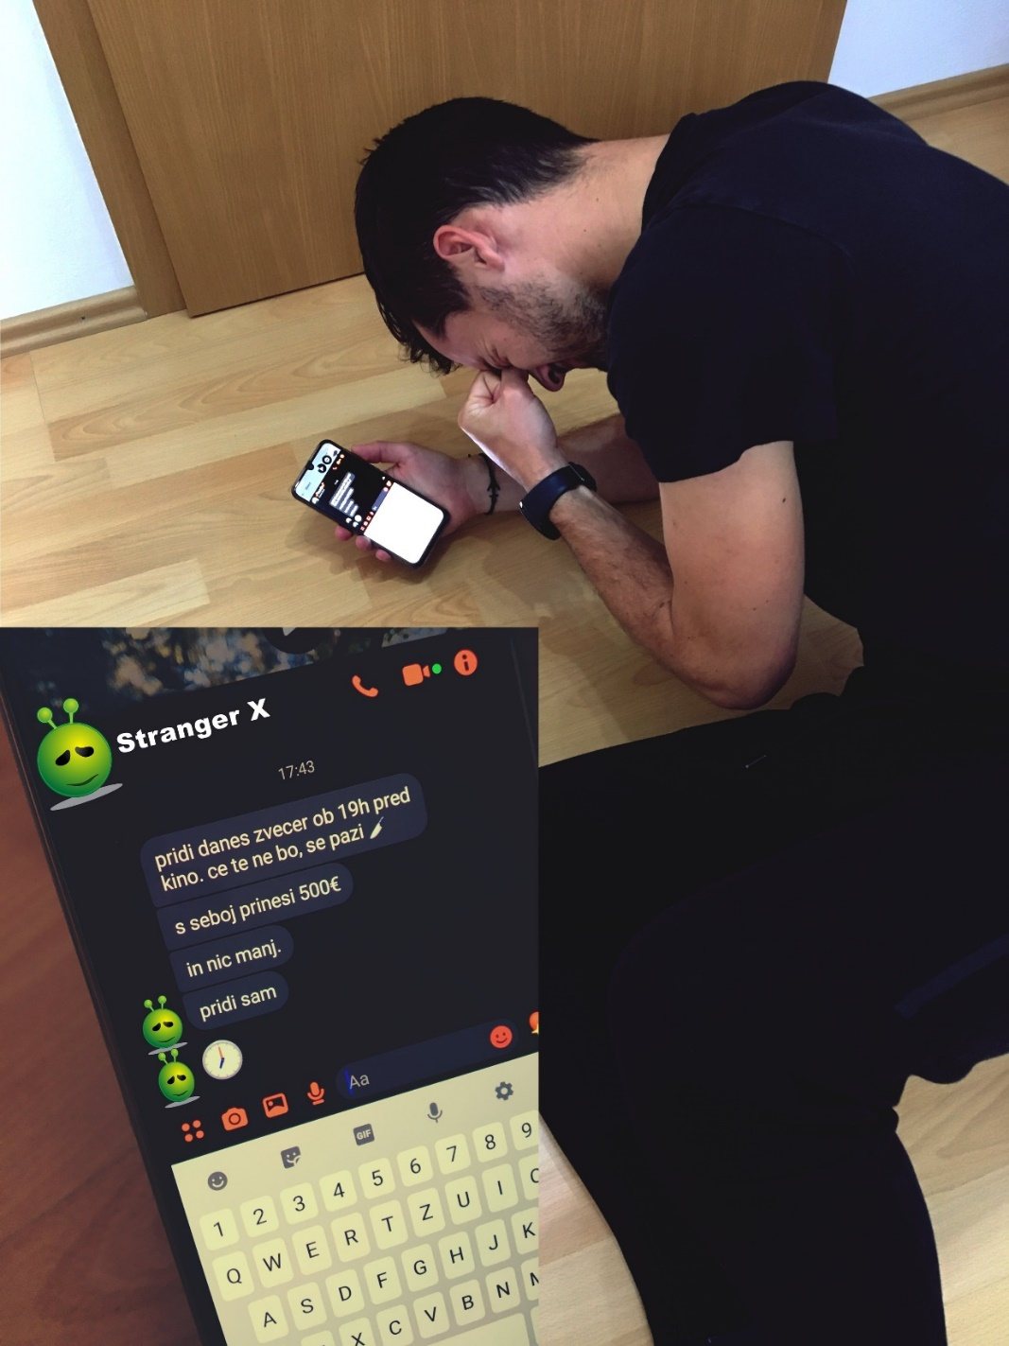
NE POŠILJAJ ŠKODLJIVIH SPOROČIL
Ne razpošiljaj sporočil, slik, video posnetkov, ki nekomu škodijo.
Razpošiljanje posnetkov pretepov, trpinčenja, ki jih sami prejmemo, naprej svojim prijateljem ni OK.
S tem se aktivno vključimo v trpinčenje, saj je vsakič ko si nekdo pogleda ta posnetek, žrtev ponovno žrtev. Taka sporočila brišemo!
Ne izsiljuj ostalih!

Slide 8
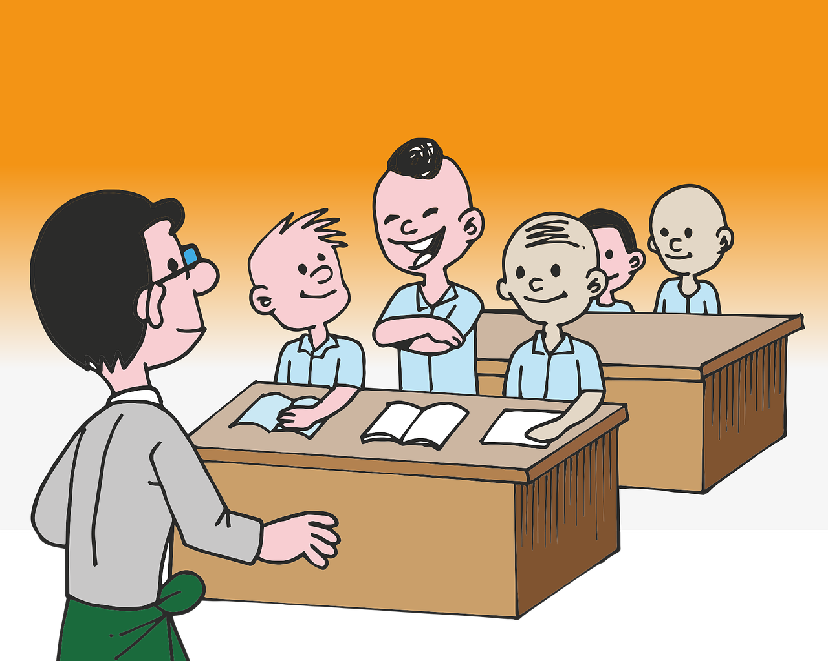
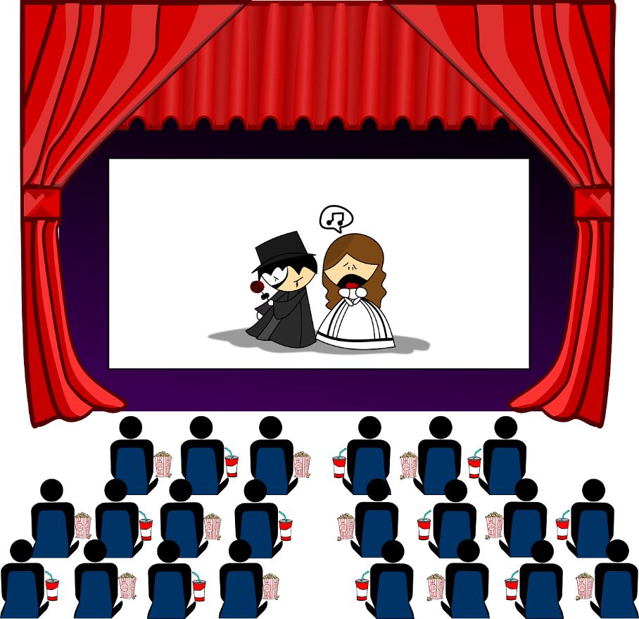
V KINU SVOJ TELEFON UTIŠAJ
Zvonjenje telefona in/ali pogovarjanje v kinu, gledališču, med poukom, v bolnišnici, na busu … je nedopustno.

Slide 9
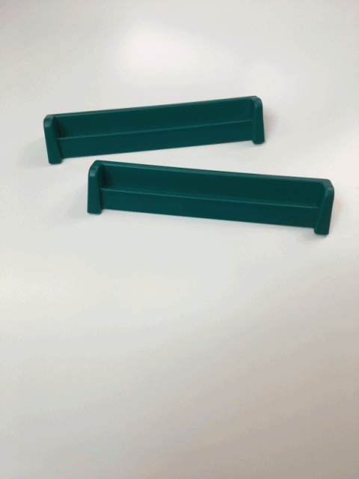
HVALA ZA VAŠO POZORNOST!

Slide 10
VIRI:
https://safe.si/nasveti/obnasanje-na-spletu/spletni-in-mobilni-bonton
Slike na prosojnicah 3, 5, 7 in gif na prosojnici 9 so lastni izdelki, urejeni v programu PhotoScape.
Slike na prosojnicah 1, 2, 4, 6, 8 in emoji na prosojnici 9 so izposojeni iz spletne strani Pixabay(https://pixabay.com).
Slika na 10. prosojnici je lastni izdelek, narejen s pomočjo programa Inkscape.
Videoposnetek, ki je uporabljen v predstavitvi: https://www.youtube.com/watch?v=IxeNCzLeSqY

